Slide 1



Er gagn að loftslagsaðgerðum?
Málstofa Hagfræðistofnunar 28. mars 2025
Sigurður Jóhannesson

Slide 2
Stern-skýrslan: Mikið tjón af hlýnun jarðar
Bresk stjórnvöld 2006: Stern Review on the Economics of Climate Change
  Tjón af völdum hlýnunar jafngildir 5% af heimsframleiðslu um alla framtíð….
    …en gæti farið í 20% af heimsframleiðslu eða meira.
    ..hætta sambærileg við heimsstyrjaldir og kreppuna miklu…
  Niðurstaða:
    Enn tóm til aðgerða.
      Þurfum róttækar aðgerðir strax..
      Mótaðgerðir kosta 1% af heimsframleiðslu, nú og síðar.
Notes:
Nicolas Stern BusH: Þýðir ekki nema allir séu með…Ath Stern: Þýðir ekki að hagvöxtur verði að hætta! 700 blaðsíður George W. Bush snýst gegn Kyoto-samkomulaginu um aðgerðir gegn hlýnun jarðar 2001:
80% jarðarbúa undanskilin. Skaðar bandarískt hagkerfi. Engin greining þar að baki
(engin hagræn greining að baki).

Slide 3
Viðbrögð við skýrslu Sterns..
Nordhaus, sem fékk Nóbelsverðlaun fyrir rannsóknir á loftslagsmálum 2018, segir (2007):
  Einhliða málflutningur..
    …ekki vísindarannsókn, heldur skýrsla, unnin fyrir stjórnvöld.
      …hefði haft gott af yfirlestri óháðra fræðimanna.
    Hætta á 20% rýrnun heimsframleiðslu ekki vel skýrð…
    Ávöxtunarkrafa ekki í samræmi við ávöxtun á markaði…
  Á hinn bóginn tekur hann undir orð skýrsluhöfunda um „nauðsyn þess að taka upp samræmt og gegnsætt kolefnisgjald um allan heim“.
    Gjaldið verður að endurspegla þjóðhagslegan kostnað af losun koltvísýrings.
      Það breytir hegðun fólks og ýtir undir leit að tækni sem dregur úr losun kolefnis.
Notes:
Nordhaus, A Review of the Stern Review on the Economics of Climate Change, JEL, 2007. Nordhaus: Lítil áherslu á mikilvægi kolefnisgjalds í umræðunni – að öðru leyti… Ath: Vendipunktar, hvörf, þáttaskil
Ath stuðla að nýrri skaðlítilli tækni… Athuga líka grein Kenneths Arrows um vexti, væru of lágir en samt borgaði sig að snúast gegn loftslagsbreytingum Nordhaus: Mesti skaðinn eftir árið 2800

Slide 4
Raunávöxtunarkrafa skiptir miklu þegar tjón af hlýnun er metið
Hjá Stern samanstendur raunávöxtunarkrafan, r, af tveim liðum:
  r=δ+ηg
    δ er tímavirði – flestir meta það sem gerist nú meira en það sem gerist síðar.
    g er hagvöxtur á mann og η (eta) lýsir áhrifum hagvaxtar á ávöxtunarkröfuna.
  Hjá Stern er tímavirði δ 0,1%, η=1 og g=1,3% .
    Alls er raunávöxtunarkrafan 1,4%.
    Lágt tímavirði skýrir Stern með því að allar kynslóðir séu jafnréttháar.
Notes:
Athuga líka grein Arrows….Hærri raunávöxtunarkrafa, aðgerðir samt nauðsynlegar…
Nordhaus, nóbelsverðlaun 2018 fyrir rannsóknir á áhrifum loftslagsmála. Nordhaus: Stern er „einhentur“ hagfræðingur.

Slide 5
Raunávöxtunarkrafa skiptir miklu þegar tjón af hlýnun er metið
Nordhaus tekur aftur á móti mið af markaðsvöxtum: Fer fram á 4-5% raunávöxtun.
  Á markaði ráðast vextir af óvissu og því að við metum framtíðina almennt minna en nútímann…
    Horfir á vexti „eins og þeir eru“ (e. descriptive approach) en ekki „eins og þeir ættu að vera“ (e. prescriptive approach).
      Nordhaus (2015).
  Telur siðferðislega mælikvarða ekki eiga við í hagrænum greiningum…
    Ræðir afleiðingar lágs tímavirðis:
      Atburðir í nánustu framtíð og það sem gerist eftir 200 ár hafa svipað vægi…
Notes:
Hafa með mat Nordhaus af tjóni af hlýnun… pRescriptive, descriptive , Nordhaus : Ef 0% vextir: Ekki meira en 2,3 gráðu hlýnun- markið hækkar um 0,2 gráður miðað við 4% núvirðingu – en gæti hækkað meira ef mörg lönd eru ekki með….
Athuga líka grein Arrows….Hærri raunávöxtunarkrafa, aðgerðir samt nauðsynlegar…
Nordhaus, nóbelsverðlaun 2018 fyrir rannsóknir á áhrifum loftslagsmála. Nordhaus: Stern er „einhentur“ hagfræðingur.

Slide 6
Ávöxtunarkrafa ræður miklu um verðlagningu á kolefni…
Krafa um raunávöxtun ræður miklu um mat á tjóni af losun CO₂:
  Nordhaus verðleggur tonn koltvísýringsígildis á 20$ (2007)...
    ..en verðið fer upp undir 160$ þegar hann notar ávöxtunarkröfu Sterns.
    Stern sjálfur verðleggur tonnið á ríflega 300$.
      Öfugt samhengi ávöxtunarkröfu og verðs á tonni koltvísýringsígilda:
        Lág ávöxtunarkrafa þýðir mikinn kostnað af losun – róttækar aðgerðir strax.
Notes:
IPCC Loftslagsnefnd Sameinuðu þjóðanna, lesa kafla Nordhaus um þetta. Hannah Ritchie: Líklega 2-3 gráða hlýnun….Stefnir á 2,5-2,9 gráður…Ef allir standa við sitt:, 2,1 gráða- En án nokkurs: 4-5 gráður…Nordhaus segir 6 gráður eftir 200 ár..

Slide 7
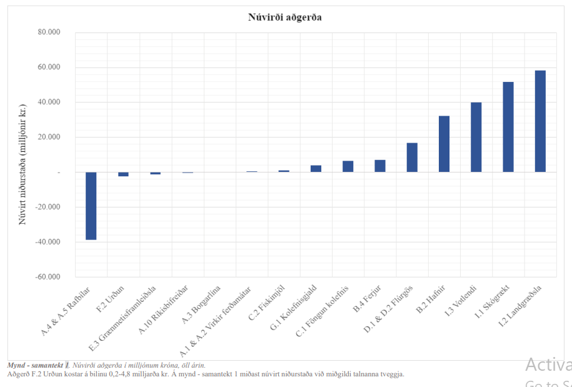
Margar loftslagsaðgerðir eru hagkvæmar
Skýrsla Hagfræðistofnunar 2022:
  Krafa um 5% raunávöxtun.
  Tonn kolefnisígildis: ríflega 70 evrur 2025 – og hækkandi…
Margar aðgerðir hagkvæmar…
  Ekki aðeins vegna loftslagsáhrifa: Rafdrifnar ferjur, skip tengd við rafmagn í höfnum…
  Landaðgerðir: Endurheimt votlendis, skógrækt, landgræðsla.

Slide 8
Eru allar loftslagsaðgerðir hagkvæmar?
Svarið er NEI. Ekki má gefa sér það. Mestur halli af stuðningi við kaup á rafmagnsbílum. Mestur halli á tonn CO₂ af stuðningi við framleiðslu grænmetis.
Sumir amast við innflutningi, þar á meðal á matvælum, vegna loftslagsáhrifa. En raunar losnar lítið CO₂ á hvert kg nema vara sé flutt með flugvélum.
Kolefnisgjald er einfaldasta loftslagsaðgerðin og oft sú hagkvæmasta. Ef það er rétt reiknað ætti það að vera í samræmi við tjón af losuninni.
Notes:
Niðurstaða? Fjöldi aðgerða ekki málið… Andstaða við viðskipti hættuleg…

Slide 9
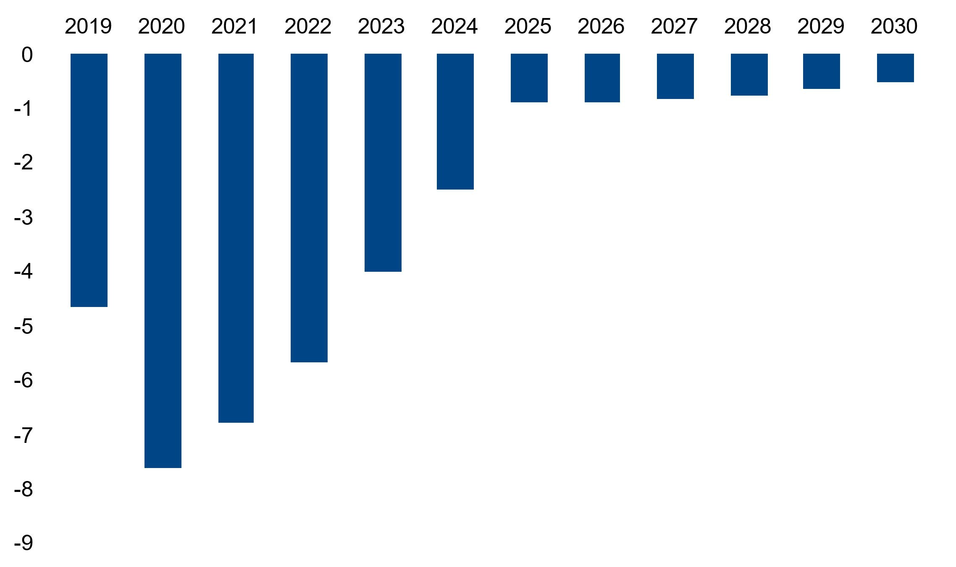
Niðurgreiðslur á bílum brengla kauphegðun…
Kolefnisgjald er í samræmi við áætlaðan umhverfiskostnað – alltaf hagkvæmt.
Skýra má stuðning við að setja upp hleðslustöðvar með góðum úthrifum.
Erfiðara er að skýra niðurgreiðslur á innkaupsverði bíla:
  Þær brengla kauphegðun:
    Við kaupum rafmagnsbíla þegar bensínbílar eru í reynd hagkvæmari.
    Við kaupum fleiri bíla en hagkvæmt væri miðað við raunverulegan kostnað.
Þjóðhagslegur halli af stuðningi við bíla – milljarðar króna….
Notes:
Stuðningur við bílakaup millifærslur – en ýta undir óhagkvæma hegðun – kaupa rafm…þegar þeir eru óhagkvæmari í reynd…kaupa of mikið af bílum…

Slide 10
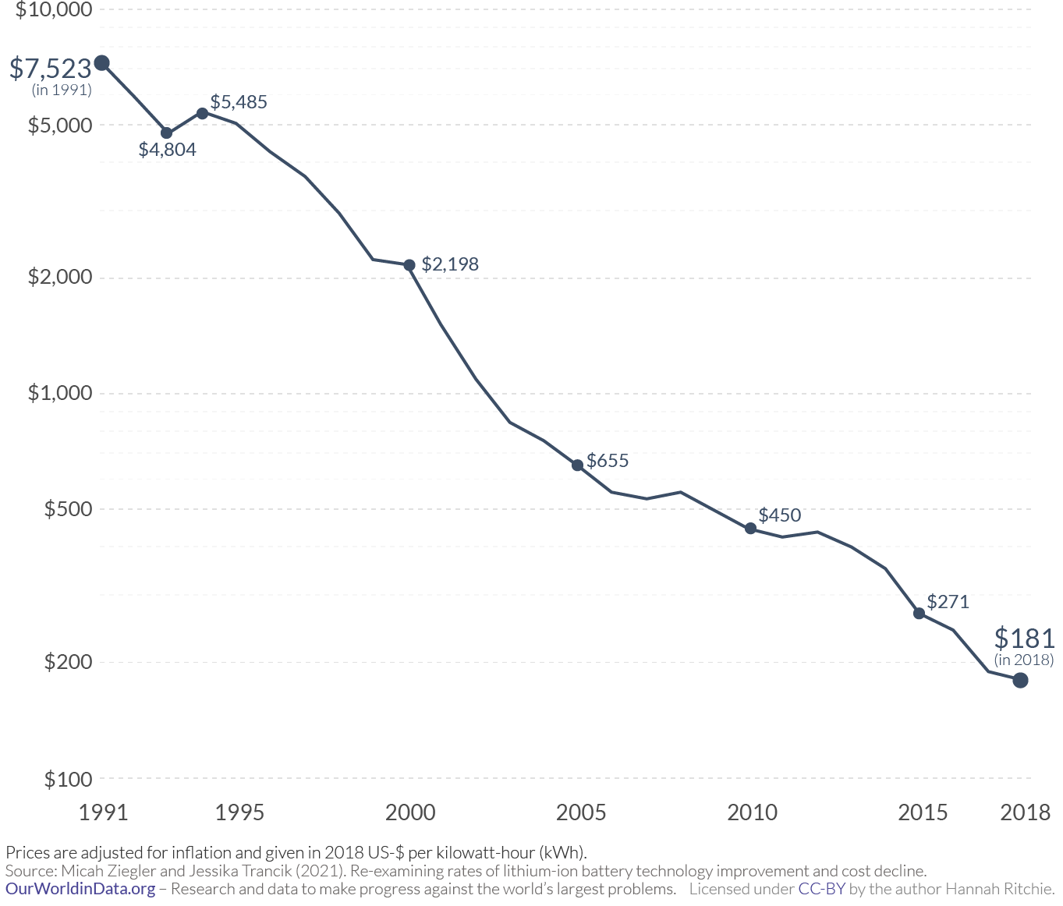
..en verð hrynur á rafhlöðum…
Verð á liþíumjónarafhlöðum á kwst
Verð á liþíumjónarafhlöðum lækkaði um 97% frá 1991 til 2018…
  ..eða að jafnaði um 13% á ári, miðað við almennt verðlag (Ziegler, Trancik, 2021).
Kostnaður minnkar með reynslu af því að búa rafhlöðurnar til:
  Verð á rafhlöðum lækkar um 20% þegar uppsöfnuð framleiðsla tvöfaldast (Hannah Ritchie, 2021).
  Líklegt að verðið lækki áfram eftir því sem rafbílum fjölgar…
  …en rafhlöður eru stór hluti af verði þeirra.
    Jafnframt hefur orkuþéttni þeirra margfaldast.
Notes:
Reynslan lengst af aðallega af rafhlöðum fyrir tölvur! Dæmi um rafbíl með 1 milljónar rafhlöðu – hefði kostað 40 milljónir fyrir 30 árum – og rafhlaðan ekki komist fyrir!

Slide 11
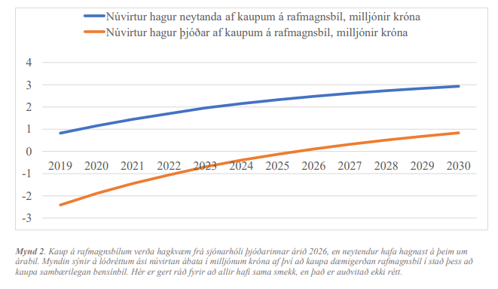
…og því verða rafmagnsbílar hagkvæmari með tímanum.
Gerðum ráð fyrir að rafmagnsbílar yrðu ódýrari en aðrir kostir – þegar allt væri talið – árið 2026 (þjóðhagslegt verð),
  2025 kann að vera nær lagi.
Rekstur rafmagnsbíla óvíða hagkvæmari en á Íslandi, því að rafmagn er ódýrt hér…
  …en spár gera ráð fyrir að á næstu árum verði rafmagnsbílar hagkvæmir kostir í öðrum Evrópulöndum og Bandaríkjunum, þó að opinber stuðningur sé undanskilinn.
Bláa línan lýsir hag kaupenda við þá styrki sem voru greiddir 2022.
Úr skýrslu Hagfræðistofnunar 2022.

Slide 12
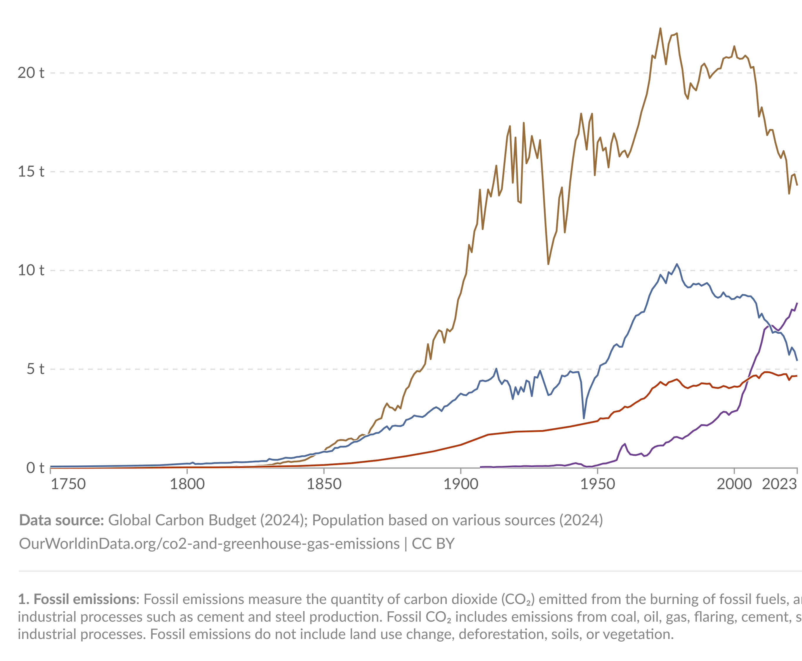
Losun kolefnisígilda á mann hefur þegar náð hámarki
Kolefnisígildi á mann frá heimilum og iðnaði, tonn
Hvað gerðist?
  Kol miklu minna notuð en áður – þar losnar mikið CO₂.
  Olía hækkaði í verði:
    Bílar nota minna bensín.
    Hús betur einangruð.
    Heimilistæki nota minna rafmagn en áður.
      Led-perur.
  Á seinni árum hefur varanleg orka orðið hagkvæmari:
    Sólarorka, vindur.
  Þá skiptir máli að framleiðsla hefur flust til Asíu – en ekki öllu máli.
Losun á mann í heiminum náði hámarki 2012 – þrátt fyrir mikinn hagvöxt á mann.
En fólki fjölgar og heildarlosun vex enn.
Bandaríkin
Evrópusambandið (28)
Kína
Heimurinn
Heimild: Our World in Data.
Notes:
Hámark í heiminum 2012: 4,9 tonn/mann

Slide 13
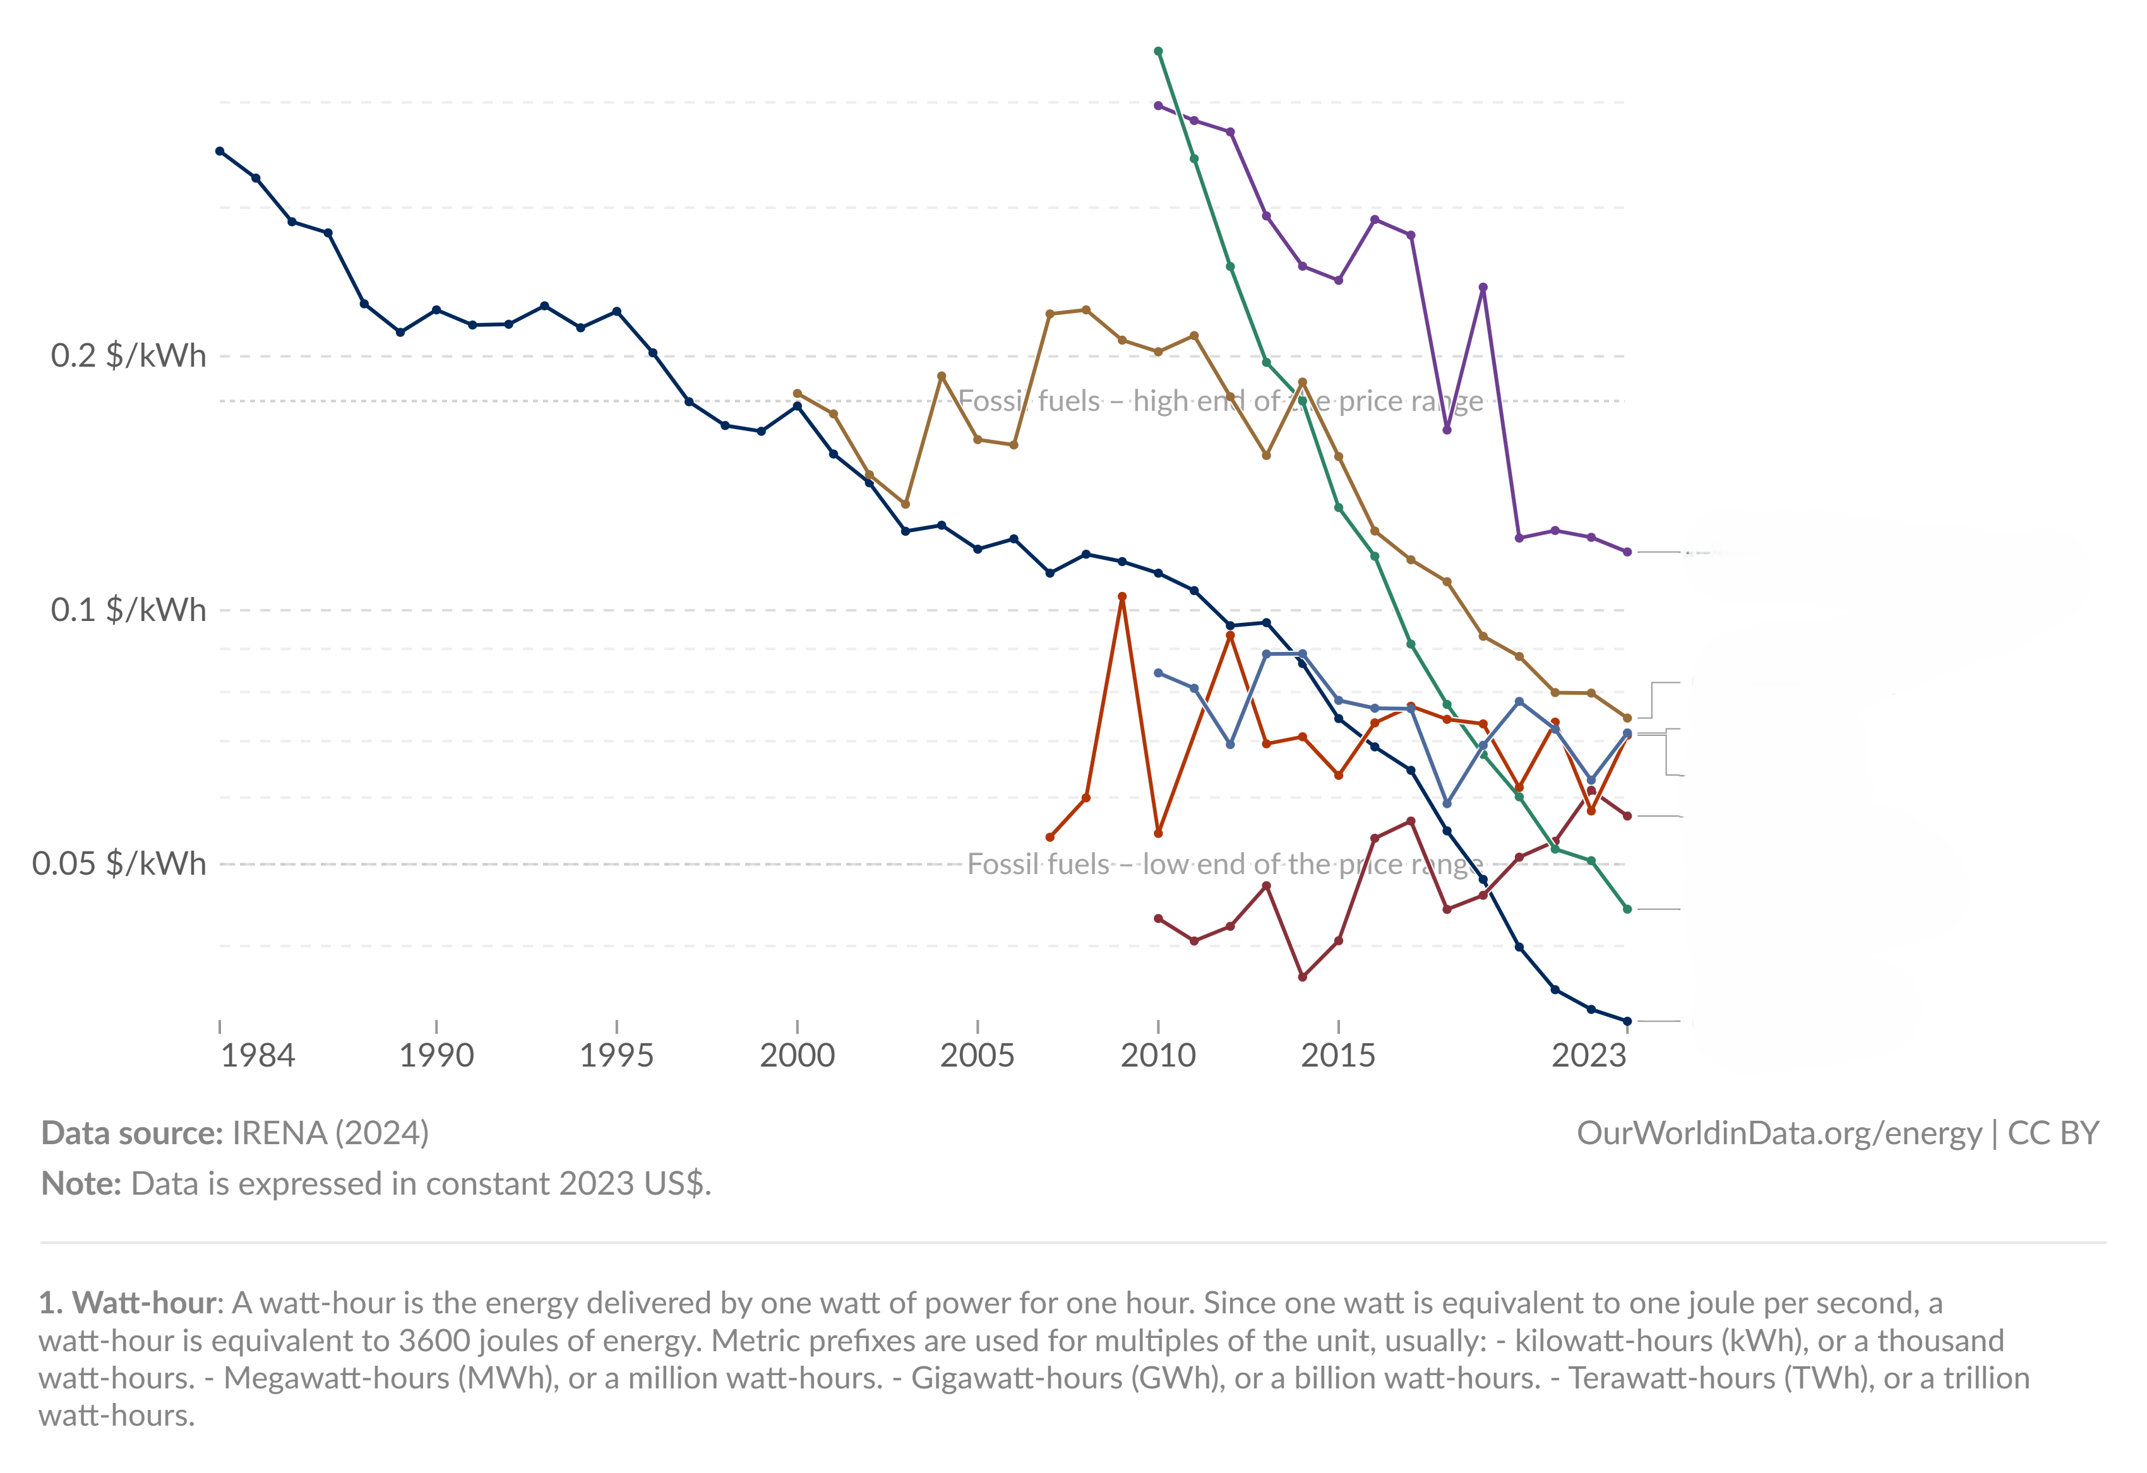
Varanleg orka lækkar í verði.
Líftímakostnaður rafmagns $/kWst.
Áratugum saman hefur rafmagn frá varanlegum orkugjöfum lækkað í verði miðað við almennt verðlag,…
  …samanber það sem áður kom fram um lækkandi kostnað með uppsafnaðri reynslu.
Flestir geta orðið keppt við jarðefnaeldsneyti í verði…
  …en margir eru óstöðugir.
    Rafstrengir milli landa og landsvæða bæta að nokkru þar úr. Virkjunarlón gera það líka og síðar e.t.v. vetnisframleiðsla og rafhlöður.
sólarsellur
vindur á landi
vindur á sjó
- - -olía, gas – efri mörk - - - - - - - - - - - - - - - - - - - - -
sólarvarmi
vindur á sjó
jarðhiti
lífræn olía
jarðhiti
vatnsföll
- - - olía, gas – neðri mörk - - -- - - - - - - - - - - - - - - -
vatnsföll
sólarsellur
vindur á landi
Heimild: Our World in Data.

Slide 14
Eftir fáa áratugi verður mestallt rafmagn úr varanlegum orkugjöfum.
 | 2024 | 2050
Vatnsorka | 9% | 5%
Vindur | 21% | 45%
Sólarorka | 12% | 31%
Annað varanlegt | 0% | 7%
Samtals varanlegir | 43% | 87%
Kjarnorka | 20% | 8%
Kol | 9% | 0%
Gas | 22% | 0%
Annað | 8% | 5%
Samtals ekki varanlegir | 57% | 13%
Samtals | 100% | 100%
Statnett í Noregi spáir því að rafmagnsverð lækki um 30% að raungildi eða meira í 13 ríkjum Mið- og Vestur-Evrópu frá 2024 til 2050.
Jafnframt fari hlutur varanlegra orkugjafa í rafmagnsframleiðslu úr 43% í 87%.
  Statnett, 2024
Orkustofnun Bandaríkjanna, EIA, spáir því að hlutur varanlegra orkugjafa og kjarnorku í rafmagnsframleiðslu í heiminum verði ,,allt að“ 2/3 árið 2050.
  EIA, 2023
Hlutur orkugjafa í rafmagns-framleiðslu 2024 og 2050 í 13 ríkjum Mið- og Vestur-Evrópu.
Statnett – langsiktig markedsanalyse 2024
Notes:
Heimild:https://www.eia.gov/pressroom/releases/press542.php, U.S. ENERGY INFORMATION ADMINISTRATION
WASHINGTON DC 20585
FOR IMMEDIATE RELEASE
October 11, 2023
EIA projections indicate global energy consumption increases through 2050, outpacing efficiency gains and driving continued emissions growth

Slide 15
Orkuskipti í rafmagnsframleiðslu – hvað sem hver segir…
Flest bendir til þess að skipt verði um orkugjafa í framleiðslu rafmagns – ekki aðeins vegna stuðnings stjórnvalda – heldur af því að endurnýjanlegir orkugjafar verða hagkvæmari en þeir gömlu…
  Jafnframt verða rafmagnsbílar hagkvæmari en bílar sem ganga fyrir bensíni eða olíu.
Andstaða Trumps eða annarra breytir þessu ekki…
  Opinber stuðningur flýtir fyrir orkuskiptum…
    Tæknin lagar sig að nýjum þörfum…
Sérstaða Íslands úr sögunni…
  …og þar með sérstakt hlutverk þess í orkumálum…
Notes:
Opinber stuðningur á þátt í að menn öðluðust reynslu af því að búa til sólarsellur og vinmyllur – flýtti þannig fyrir verðlækkun.

Slide 16
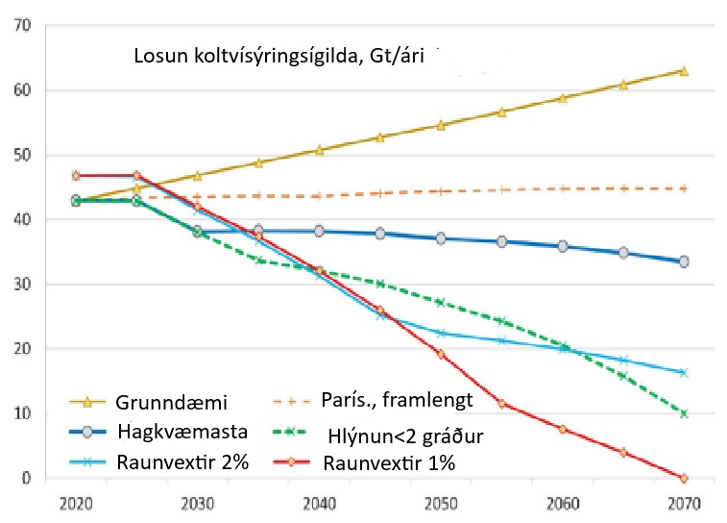
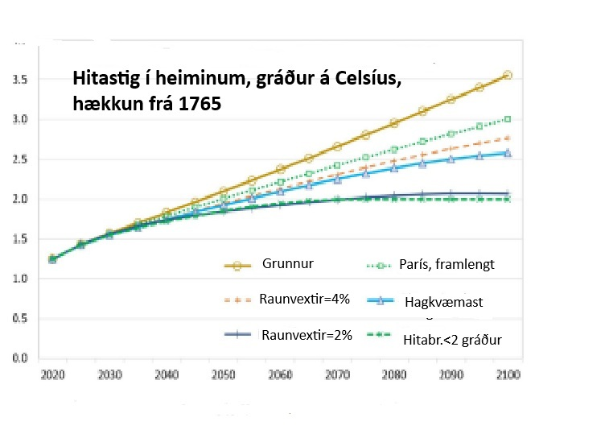
3,5 gráðu hlýnun frá 1765 árið 2100, að óbreyttu
Barrage og Nordhaus kynna niðurstöður úr DICE-líkani 2024:
  Iðnvæðing og hagvöxtur í þróunarlöndum vinna á móti áhrifum orkuskipta í rafmagnsframleiðslu…
    Grunndæmi, óbreyttar horfur, verð á tonni CO₂ að meðaltali 6$/tonn að meðaltali í heiminum, hækkar um 2,5% á ári.
      Losun eykst áfram um innan við 1% á ári.
      Hlýnun frá 1765 3,5° C árið 2100.
    Parísarsamkomulag frá 2015, framlengt >2030.
      Losun breytist lítið.
      Hlýnun frá 1765 3,0° C árið 2100.
    Hagkvæmasta leið – byggð á kostnaðar- og nytjagreiningu.
      Losun dregst saman um allt að 25%.
      Hlýnun frá 1765 2,6° C árið 2100.
    Áhrif 1-4% raunvaxta.
Notes:
PNAS, Policies, projections, and the social cost of carbon: Results from the DICE-2023 model, Barrage, Nordhaus 2024. Parísarsamkomulagið dregur úr losun um 1/3 af leiðinni að 2 gráðu markinu. 1,5 gráðu-markið næst ekki!!

Slide 17
Hagkvæmasta stig aðgerða er háð kröfu um raunávöxtun
Barrage og Nordhaus kynna niðurstöður úr DICE-líkani 2024:
  3 gráðu hlýnun kostar 3,1% af núvirtri heimsframleiðslu,
  4,5 gráðu hlýnun kostar 7% af núvirtri heimsframleiðslu.
Hagur batnar um tæp 2% frá grunndæmi ef hagkvæmasta leiðin er farin…
  Hagkvæmasta leiðin þýðir 2,6 gráðu hlýnun – eins og áður kom fram.
Hagur batnar minna ef reynt er að halda hlýnun <2° C.
  Hagkvæmasta leiðin veltur á raunávöxtunarkröfu – ef hún lækkar borgar sig að stefna að minni hlýnun.
 | Samdráttur í losun koltvísýringsígilda – frá því sem væri ef ekkert væri gert |  |  | Munur á núvirtri neyslu í grunndæmi
 | 2020 | 2050 | 2100
Grunndæmi | 5% | 10% | 22% | 0%
París, framlengd | 5% | 27% | 57% | 1,3%
Hagkvæmast | 5% | 39% | 84% | 1,8%
Hlýnun<2° C | 5% | 55% | 99% | 1,6%
Notes:
Kostnaður af hlýnun að hluta til vegna vendipunkta: Golfstraumur hættir, etc

Slide 18
Hvert stefnir?
Átak þjóða gegn hlýnun jarðar ekki einsdæmi:
  Átak gegn eyðingu ósonslags, skógardauða…
Best að allir séu með..
  ..þá helst með „samræmdu og gegnsæju kolefnisgjaldi um allan heim“.
  ..þá verða ódýrustu leiðirnar nýttar.
Málið ekki ónýtt þótt einhverjir skerist úr leik.
  Varanlegir orkugjafar taka við í rafmagnsframleiðslu um allan heim.
Ekki eru allar loftslagsaðgerðir hagkvæmar.
  Ef farið er í dýrar aðgerðir og óhagkvæmar er minna eftir í ódýrar – og hagkvæmar.
Notes:
Opinber stuðningur á þátt í því að varanlegir orkugjafar eru orðnir ódýrari en olía og gas.

